Slide 1
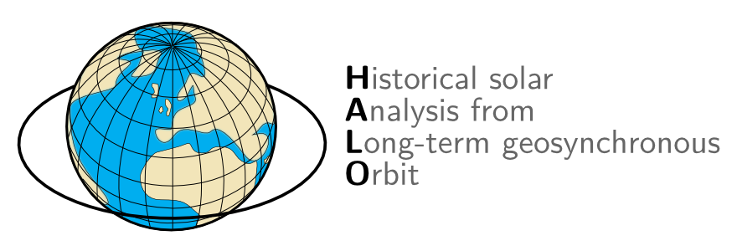
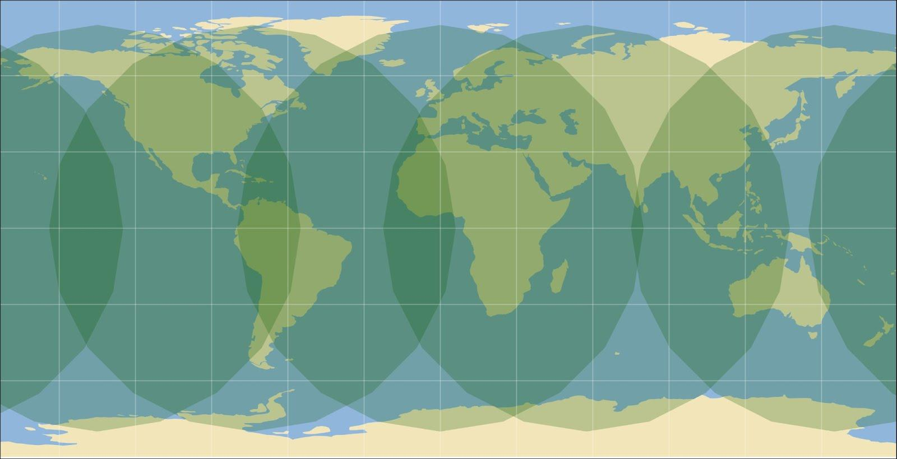
Using CM SAF's MAGICSOL method to retrieve global and direct surface radiation from historical geosynchronous observations
Daniel Lee
CM SAF workshop
9 September 2012
Łódź, Poland
Notes:
We already talked about applications for solar data and now we're going to talk about how we can get it and where we're going with that.

Slide 2
Table of contents
Global solar data sets: Needs and opportunities
HALO: Project plan
HALO: Current status

Slide 3
Global solar data sets: Requirements
Essential Climate Variables:
Relevant base variable
Long-term record
High quality measurements

Slide 4
Global solar data sets: Available data
Comparable datasets:
Helio-Clim
ERA-Interim
GEWEX SRB
ISCCP FD
FLASHFlux
CLARA

Slide 5
Global solar data sets: Available data
Comparable datasets:
Helio-Clim
ERA-Interim
GEWEX SRB
ISCCP FD
FLASHFlux
CLARA
Missing: A data set with
Low input data requirements
Long time series available
High resolution
Differentiation in beam/diffuse radiation
Free to use/distribute
Global spatial extent

Slide 6
Global solar data sets: Advantages of MAGICSOL
Robust and well tested
Low data requirements
Self-calibration - high data availability
Computation of diffuse and direct radiation
Relatively low computational costs
Best validation among comparable data sets
Open source - verifiable, modifiable and freely usable
Notes:
We've already talked a bit about how the MAGICSOL method works - uses the VIS channel with a timestamp and LUTs based on RTM runs and climatologies. Self-calibration makes it non-sensor specific
Based on Heliosat - robust, simple and well tested - Cano et al. 1986
Improved method also well tested with high quality validations - Hammer 2001
Relatively low computational costs - Mueller, Trentmann, Stöckli, et al. 2011
Diffuse and beam irradiation too - Posselt et al. 2011
Validates better than comparable data sets - Posselt et al. 2012

Slide 7
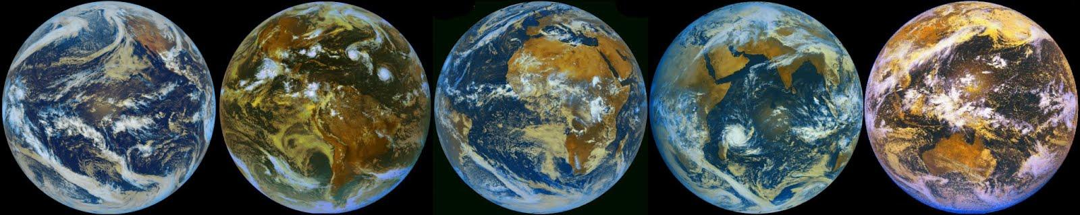
HALO Plan: Data availability
Notes:
Satellite coverage - we've got these satellites. Where are they actually located?
Das Ziel der vorgeschlagenen Masterarbeit ist es, einen einheitlichen, globalen Daten­satz der diffusen und direkten Einstrahlung zu produzieren. Das MAGICSOL-Verfahren wurde aufgrund seiner Robustheit, seiner raumzeitlich hohen Verfügbarkeit und seinen vergleichbar geringen Daten­anforderungen gewählt. Dabei sollen Daten für einen Monat für den gesamten Globus erstellt werden. Die Eingangs­daten sollen eine hohe Qualität besitzen und für einen möglichst langen Zeitraum verfügbar sein, sodass die Möglichkeit besteht, bei guten Ergebnissen mit der im Laufe der Arbeit entwickelten Software längere Zeitreihen zu erstellen. Abschließend sollen die Daten im Verhältnis mit vergleichbaren, globalen Datensätzen validiert werden um deren Qualität quantitativ zu erfassen.

Slide 8
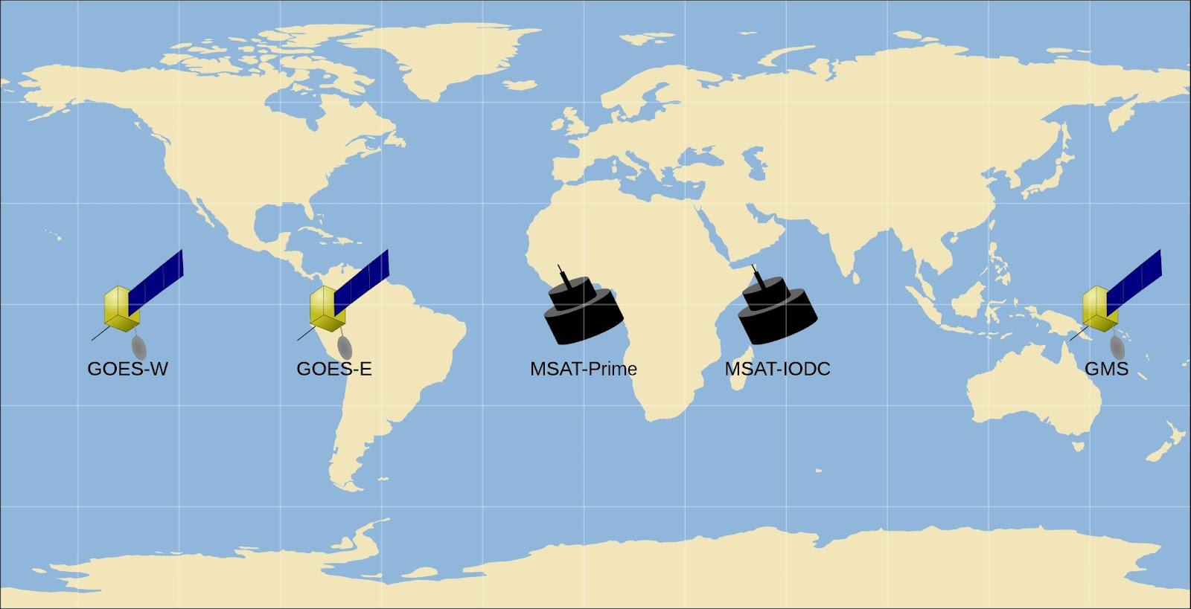
HALO Plan: Data availability
Notes:
This is where they are, and they've got the following coverage
Das Ziel der vorgeschlagenen Masterarbeit ist es, einen einheitlichen, globalen Daten­satz der diffusen und direkten Einstrahlung zu produzieren. Das MAGICSOL-Verfahren wurde aufgrund seiner Robustheit, seiner raumzeitlich hohen Verfügbarkeit und seinen vergleichbar geringen Daten­anforderungen gewählt. Dabei sollen Daten für einen Monat für den gesamten Globus erstellt werden. Die Eingangs­daten sollen eine hohe Qualität besitzen und für einen möglichst langen Zeitraum verfügbar sein, sodass die Möglichkeit besteht, bei guten Ergebnissen mit der im Laufe der Arbeit entwickelten Software längere Zeitreihen zu erstellen. Abschließend sollen die Daten im Verhältnis mit vergleichbaren, globalen Datensätzen validiert werden um deren Qualität quantitativ zu erfassen.

Slide 9
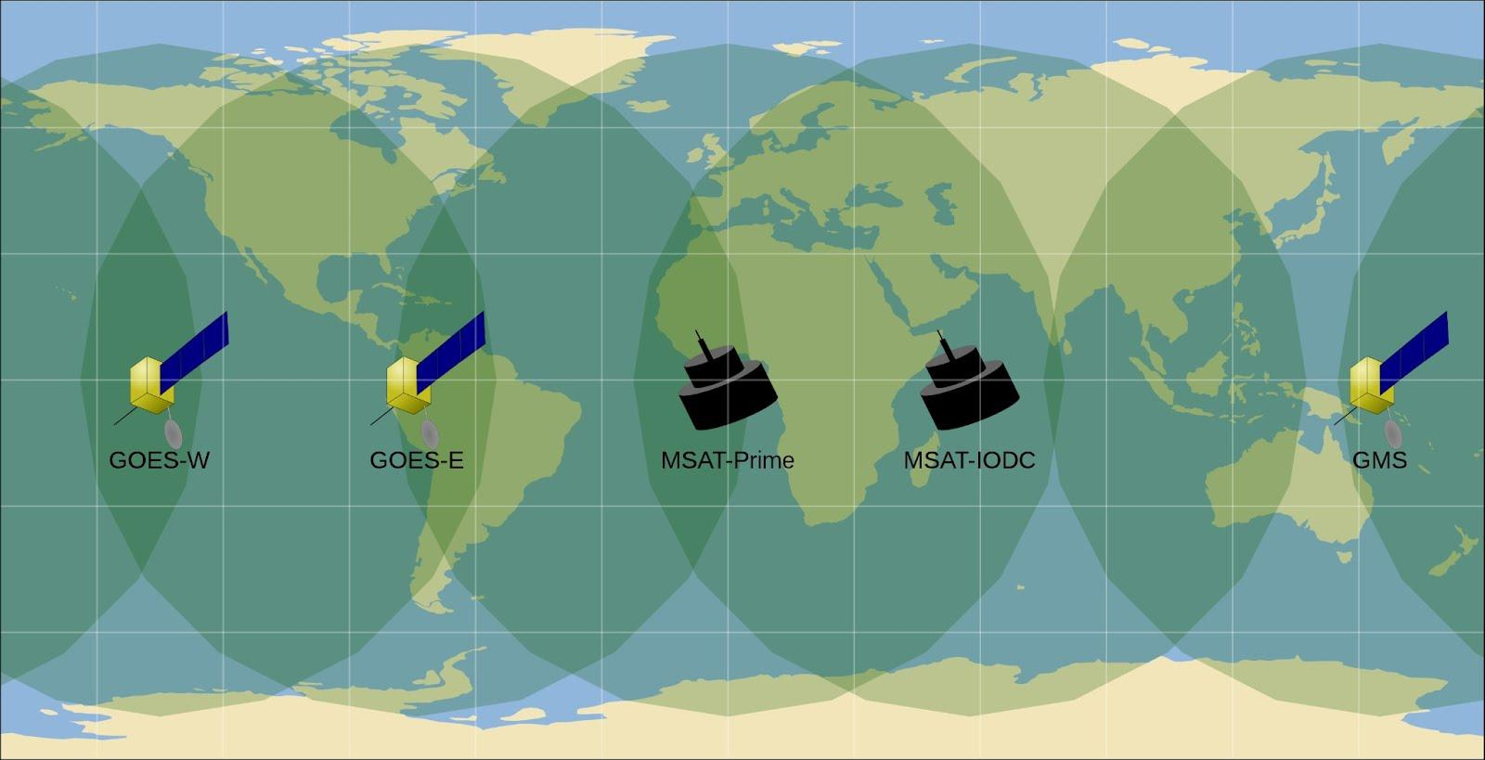
HALO Plan: Data availability
Notes:
So the coverage looks pretty good except for at the poles.
Das Ziel der vorgeschlagenen Masterarbeit ist es, einen einheitlichen, globalen Daten­satz der diffusen und direkten Einstrahlung zu produzieren. Das MAGICSOL-Verfahren wurde aufgrund seiner Robustheit, seiner raumzeitlich hohen Verfügbarkeit und seinen vergleichbar geringen Daten­anforderungen gewählt. Dabei sollen Daten für einen Monat für den gesamten Globus erstellt werden. Die Eingangs­daten sollen eine hohe Qualität besitzen und für einen möglichst langen Zeitraum verfügbar sein, sodass die Möglichkeit besteht, bei guten Ergebnissen mit der im Laufe der Arbeit entwickelten Software längere Zeitreihen zu erstellen. Abschließend sollen die Daten im Verhältnis mit vergleichbaren, globalen Datensätzen validiert werden um deren Qualität quantitativ zu erfassen.

Slide 10
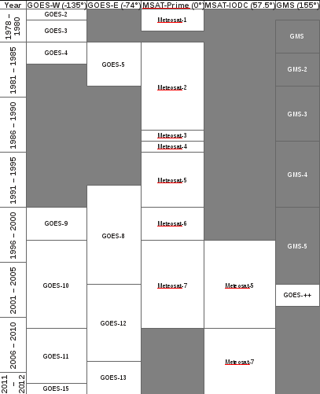
HALO Plan: Data availability
1 month = ~3 TB
Chosen test month: June 2003
Notes:
So the coverage looks pretty good except for at the poles.
Das Ziel der vorgeschlagenen Masterarbeit ist es, einen einheitlichen, globalen Daten­satz der diffusen und direkten Einstrahlung zu produzieren. Das MAGICSOL-Verfahren wurde aufgrund seiner Robustheit, seiner raumzeitlich hohen Verfügbarkeit und seinen vergleichbar geringen Daten­anforderungen gewählt. Dabei sollen Daten für einen Monat für den gesamten Globus erstellt werden. Die Eingangs­daten sollen eine hohe Qualität besitzen und für einen möglichst langen Zeitraum verfügbar sein, sodass die Möglichkeit besteht, bei guten Ergebnissen mit der im Laufe der Arbeit entwickelten Software längere Zeitreihen zu erstellen. Abschließend sollen die Daten im Verhältnis mit vergleichbaren, globalen Datensätzen validiert werden um deren Qualität quantitativ zu erfassen.

Slide 11
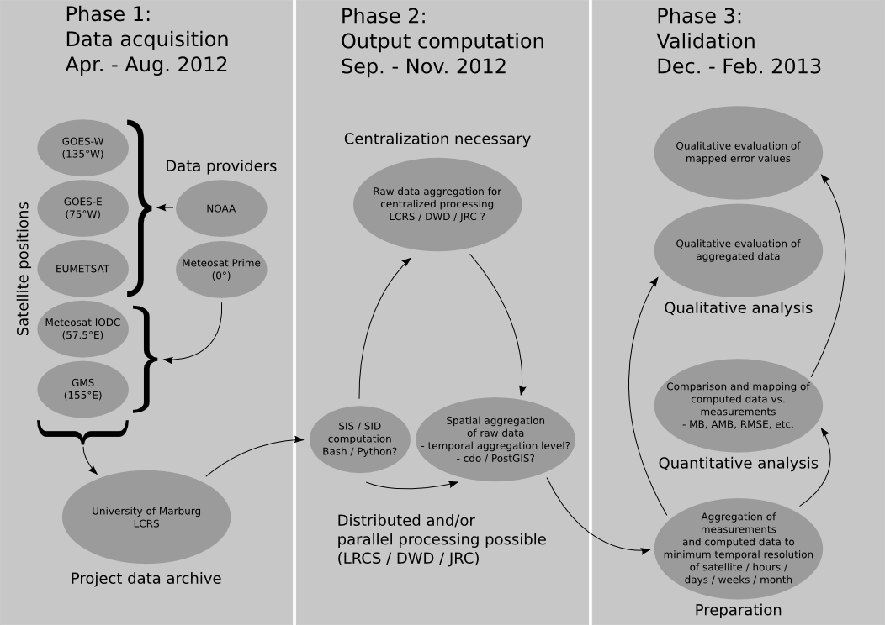
HALO: Project planning

Slide 12
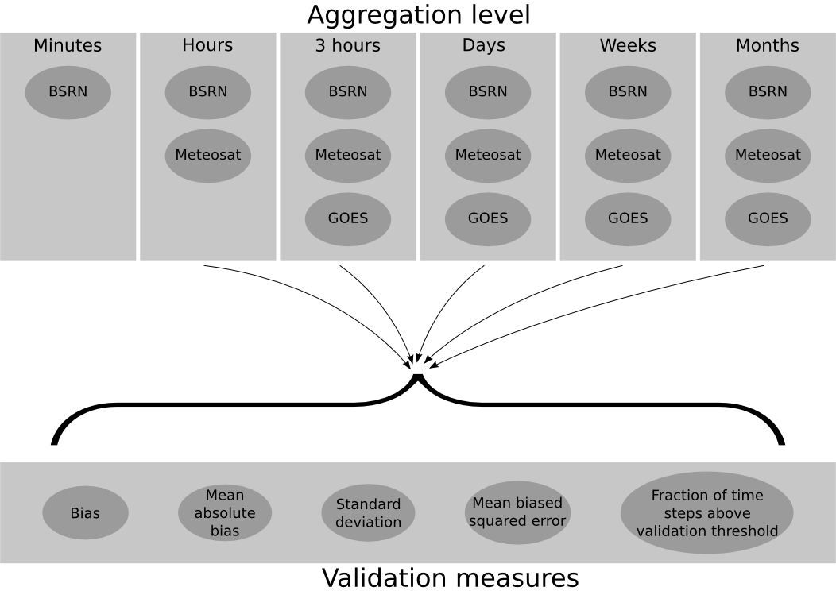
HALO: Outlook

